Slide 1
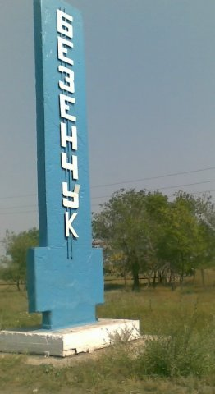
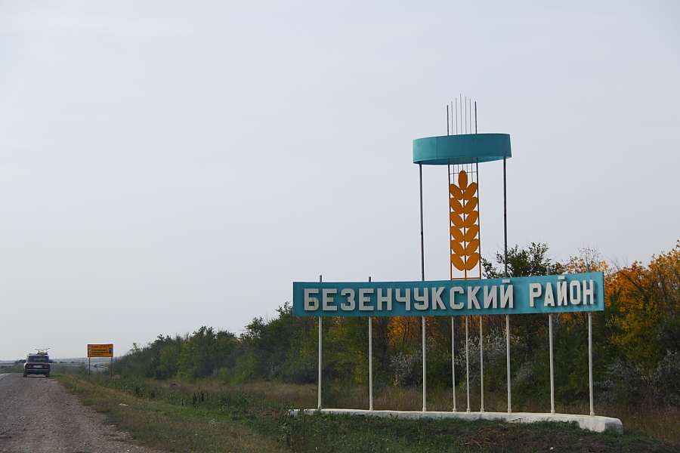
Мой посёлок-моя гордость.
Составитель: Сенина Татьяна Евгеньевна
Воспитатель ГБОУ СОШ №2 с/п детский сад «Золотой петушок»
п.г.т. Безенчук Безенчукский район Самарская область.

Slide 2
Безенчу́к — посёлок городского типа, административный центр Безенчукского района Самарской области России, а также городского поселения Безенчук. Находится на 14 месте из 206 по численности населения среди посёлков городского типа Российской Федерации.

Slide 3
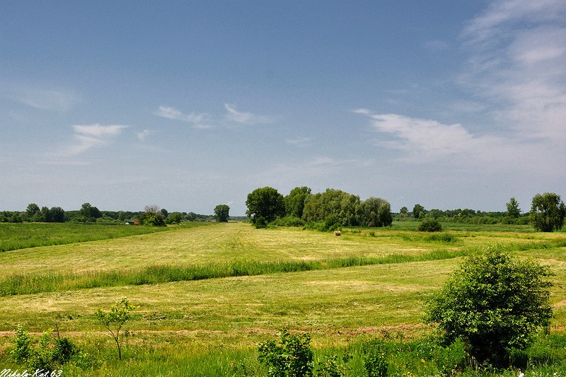
Я любуюсь тобой,
Мой посёлок родной,
Каждый день, каждый час и мгновение.
Ты частица земли всей России моей
И горжусь я своим поселеньем!

Slide 4
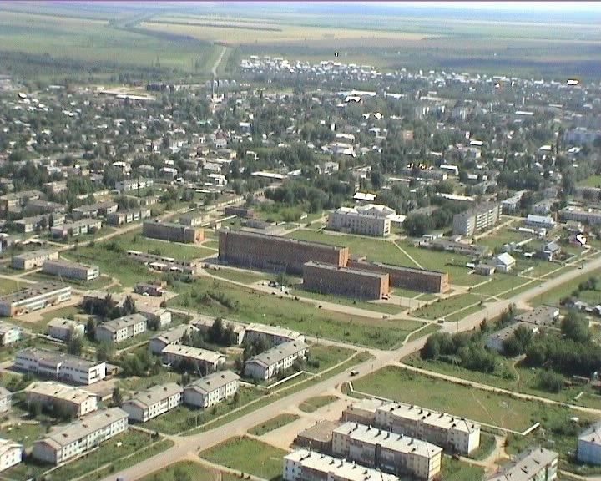
Вид нашего посёлка с высоты птичьего полёта.

Slide 5
История п.г.т. Безенчук.
Первое упоминание о населенном пункте Безенчук относится к 60-м годам 19 века. Согласно Уставной грамоте Самарской губернии Самарского уезда Екатерининской волости удельного селения деревни Безенчук: «В селении значится по 10 народной переписи крестьян мужеска пола девяносто девять душ. Причислено после ревизии двадцать девять душ. Затем, ко времени обнародования Положения о крестьянах, водворенных на землях государевых, дворцовых и удельных имений состояло сто двадцать восемь душ (128 душ), которые и должны получить поземельный надел, подлежащий выкупу».
В современном расположении – Безенчук, первоначально – поселок путейцев, образован в 1886 году в связи со строительством по Указу царя Александра III железной дороги, связывающей центральные районы России с регионами Урала и Сибири. Строительство дороги велось на всем протяжении одновременно, отдельными участками, которые затем соединялись вместе. Таких строительных участков было много и на каждом участке была своя станция и свой поселок рабочих. Одним из таких поселков и был Безенчук, названный как и ближайшая деревня.

Slide 6

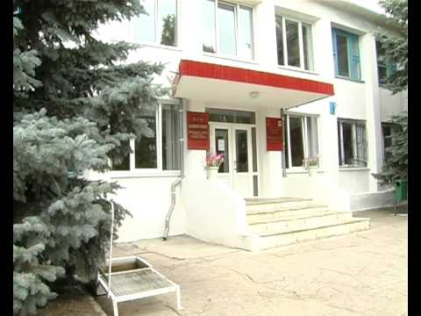
Вот стоит красивый дом
Самый главный в посёлке он
Посмотрите, какая в нём грация
А зовётся он – Администрация
Здесь трудятся люди важные,
Они беспокоятся о благополучии каждого.

Slide 7
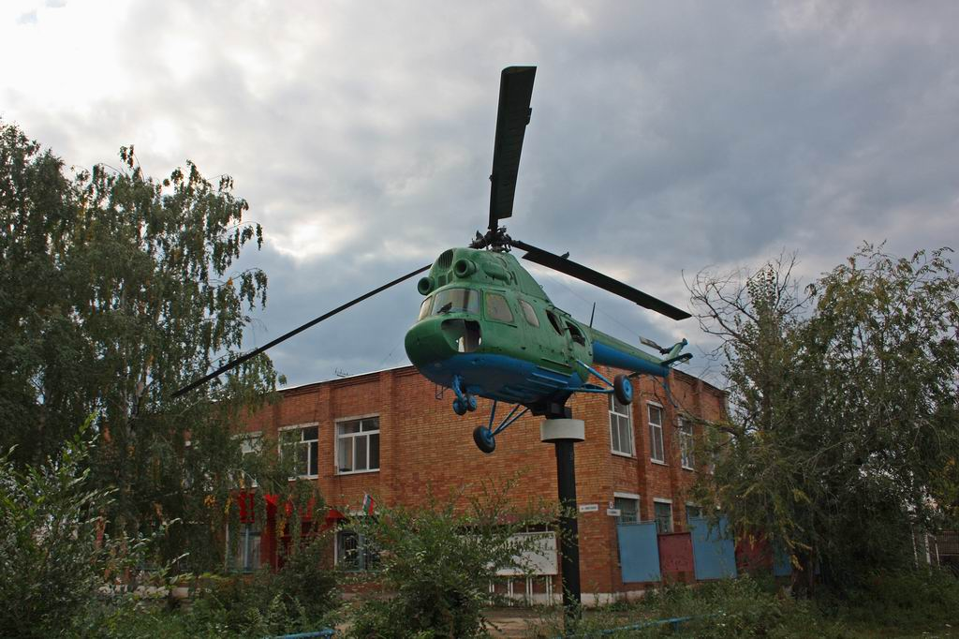
Военный комиссариат
Российский воин бережёт
Родной страны покой и славу,
Он на посту, и наш народ
Гордится армией по праву.
Спокойно дети пусть растут
В любимой солнечной отчизне,
Он охраняет мир и труд,
Прекрасный труд во имя жизни!

Slide 8
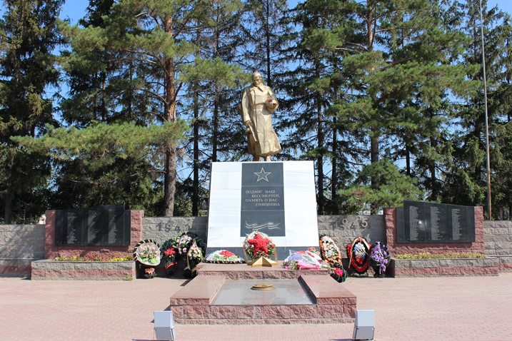
Памятник воинской славы.
Были люди в посёлке такие
Они подвиг большой совершили
Они отдали свои жизни
Чтобы мы с вами счастливо жили
Пусть бегут, пролетают года
Будем помнить о них мы всегда
В посёлке нашем памятник стоит
Напомнить о подвигах он нам велит.

Slide 9
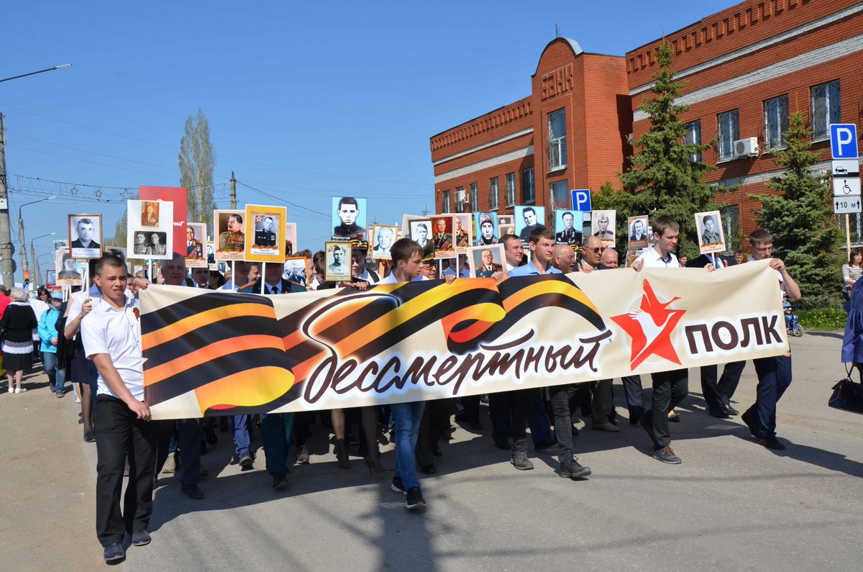
Бессмертный полк 9 мая 2018год.
Слава великим воинам – героям.

Slide 10
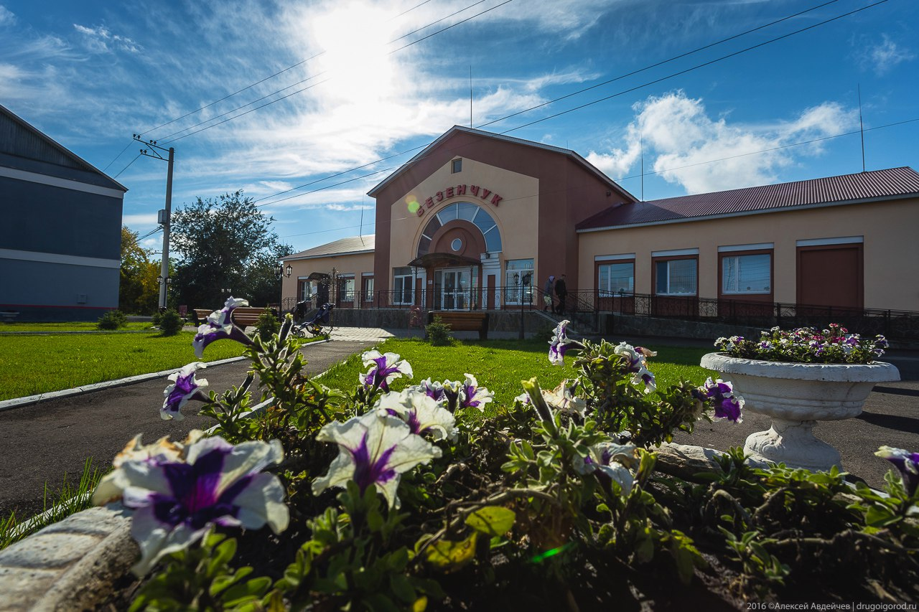
В современном расположении – Безенчук, первоначально – поселок путейцев, образован в 1886 году в связи со строительством по Указу царя Александра III железной дороги, связывающей центральные районы России с регионами Урала и Сибири. Строительство дороги велось на всем протяжении одновременно, отдельными участками, которые затем соединялись вместе. Таких строительных участков было много и на каждом участке была своя станция и свой поселок рабочих. Одним из таких поселков и был Безенчук, названный как и ближайшая деревня.

Slide 11
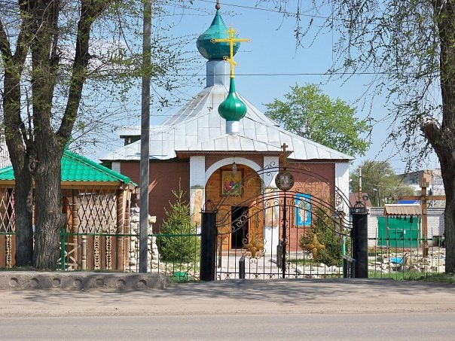
А вот это, наш храм!
Очень нужен всем он нам
Кто в этот храм войдёт
Тот покой здесь обретёт
Здесь учат нас любить,
Честным, благородным быть.
Чаще сюда приходите
Храм – он святыня! Его берегите.

Slide 12
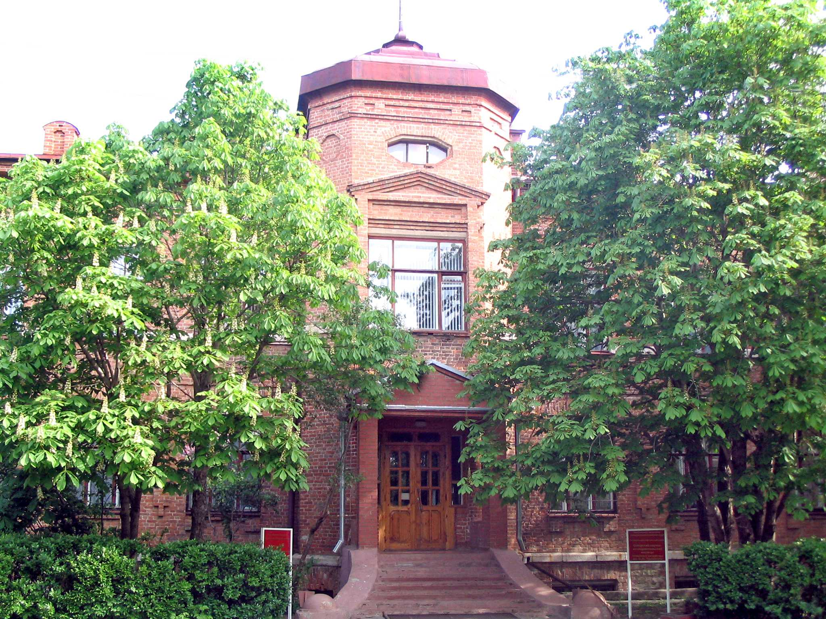
В 1903 году организованна Безенчукская селекционно-опытная станция, в рамках создания первой в России сети сельскохозяйственных опытных станций. Ныне это Самарский научно-исследовательский институт сельского хозяйства им. академика Тулайкова.

Slide 13
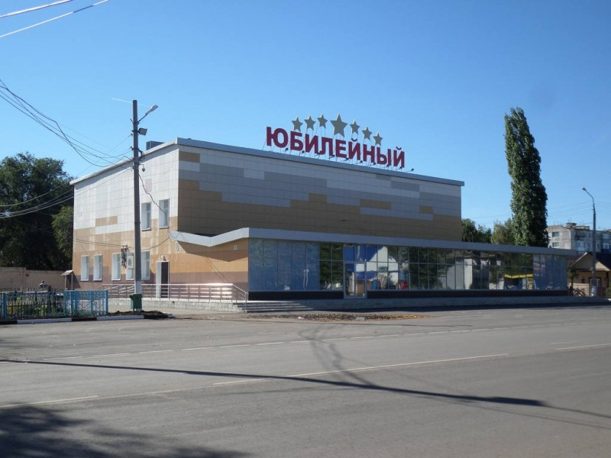
Кинотеатр «Юбилейный».

Slide 14
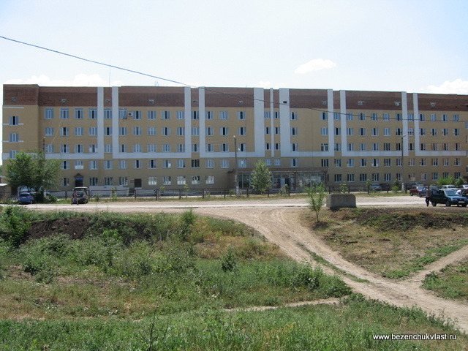
Больница.
Вот стоит в нашем посёлке здание
Обратите на него внимание
Больницей его называют
В нём доктора нас всех ожидают
Чтобы мы не болели, Нам прививку сделают мгновенно
Ну а если мы всё же простыли
Вылечат нас непременно.

Slide 15
Улицы названные в честь наших земляков героев советского союза.
Луговцев Николай Иванович
Родился 26 августа 1917 года в селе Никольское ныне Духовницкого района Саратовской области в крестьянской семье. Русский.
Имя Луговцева Н.И. носят улицы в городах Сызрань и Чапаевск, а так же посёлке городского типа Безенчук Самарской области.
Мамистов Василий Андреевич
Родился в 1924 году в селе Владимировка Хворостянского района. Здесь прошли его детские годы. В 1933году семья Мамистовых переезжает в село Натальино Безенчукского района. Василий закончил семь классов местной школы.
Память
7 декабря 1976 года его именем названа улица в поселке городского типа Безенчук Самарской области.

Slide 16
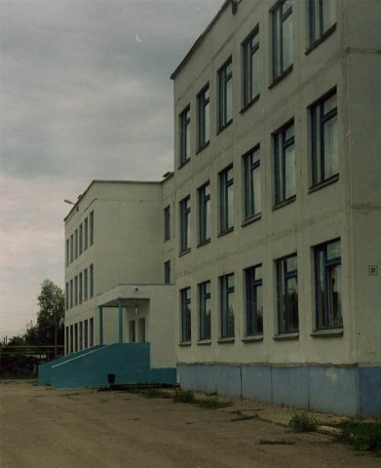
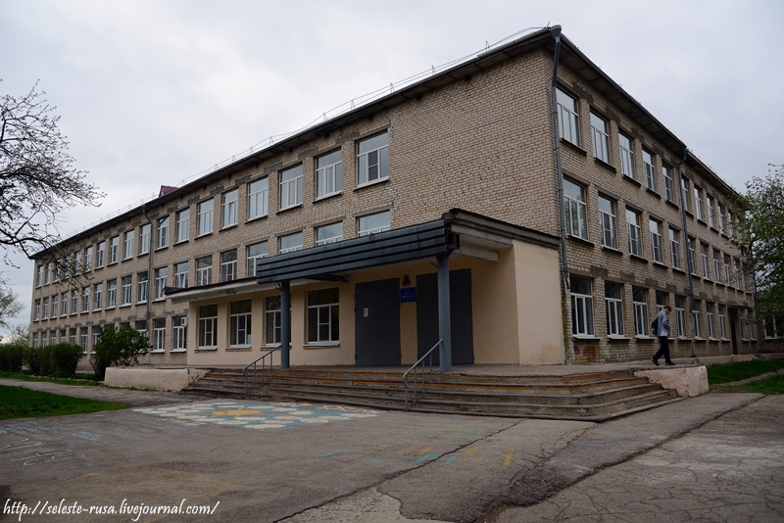
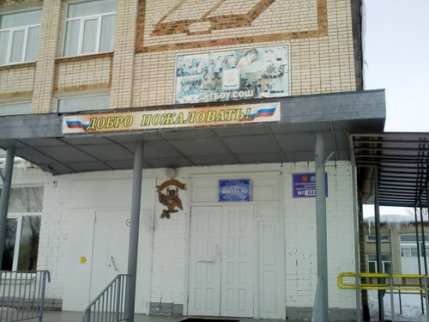
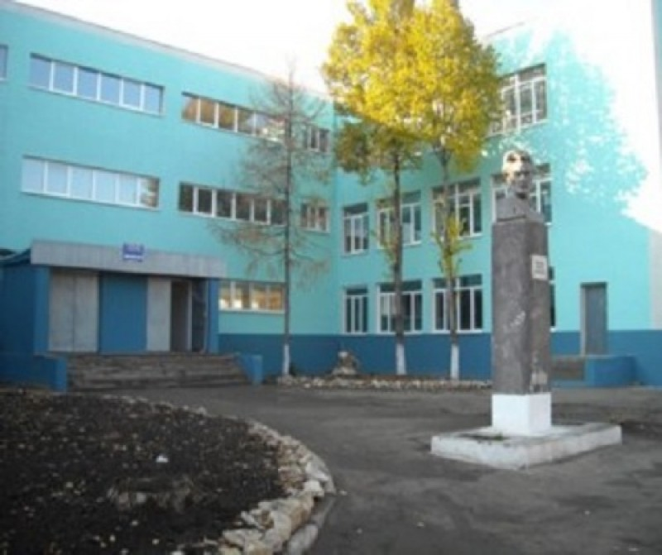
Школы нашего посёлка №1№2№3№4.

Slide 17
Наши детские сады.
«Золотой петушок»
«Берёзка»
«Росинка»
«Тополёк»
«Ручеёк»
Школа-сад «Гармония»
«Колосок»

Slide 18
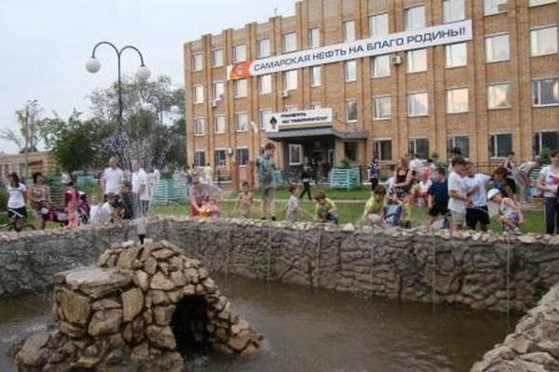
Парк отдыха.

Slide 19
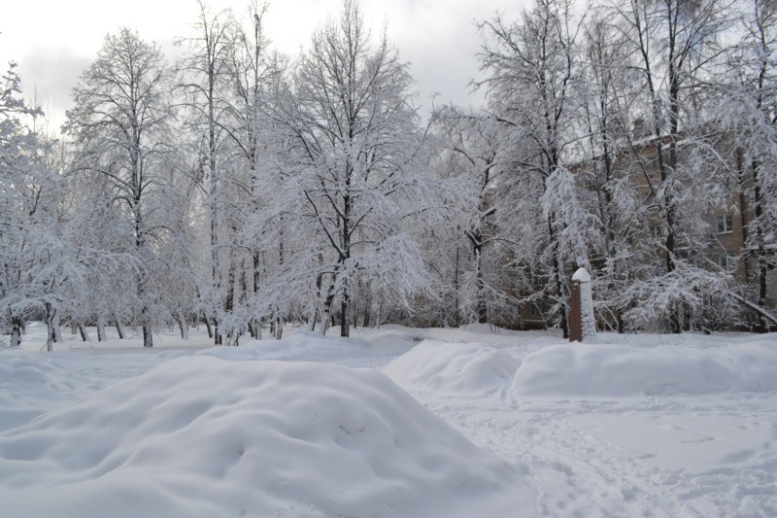
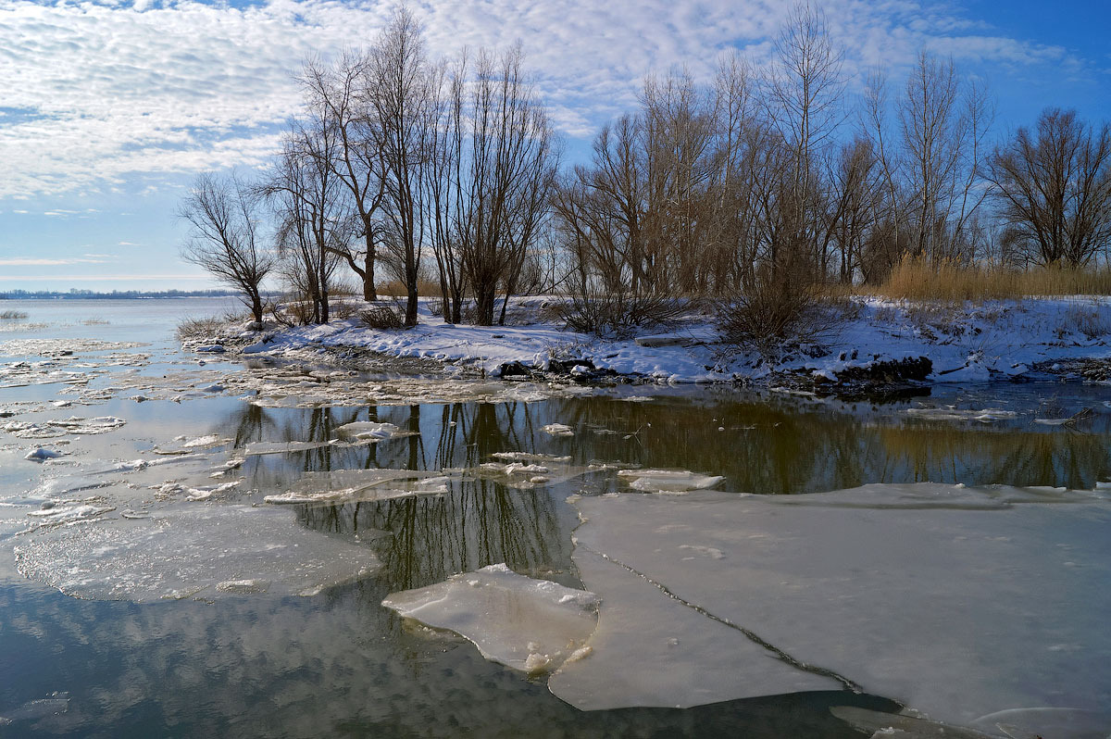
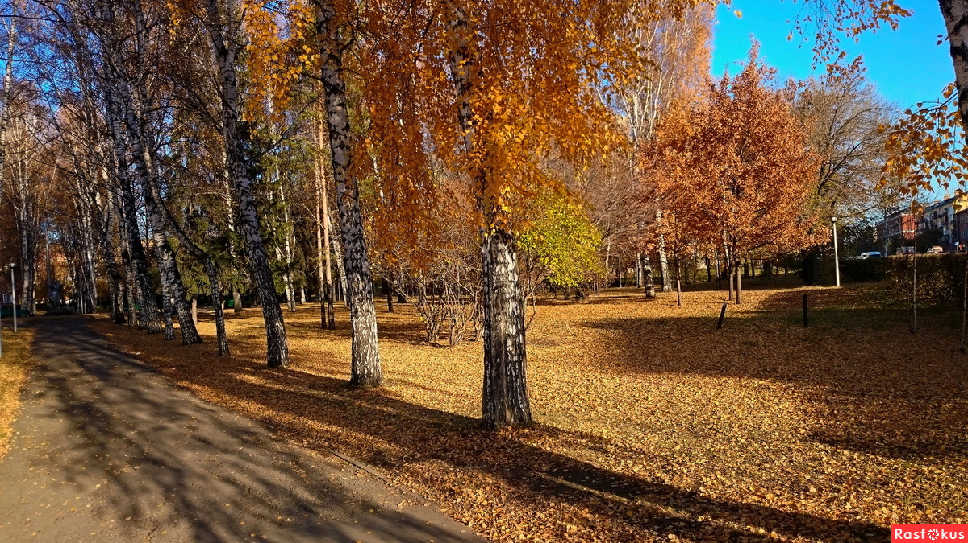
И в любое время года не найти природы красивее, чем в нашем родном посёлке.

Slide 20
Спасибо за внимание.

